Slide 1
Interpolation
Projekt Einführung in die Geoinformatik
Annemarie Bär
Bjarne Jacobsen
Lena Zimmermann

Slide 2
Gliederung
1. Was ist Interpolation?
2. Radiale Basisfunktion
3. Kriging
4. Variogramme
5. Implementierung und Beispiele in MATLAB

Slide 3
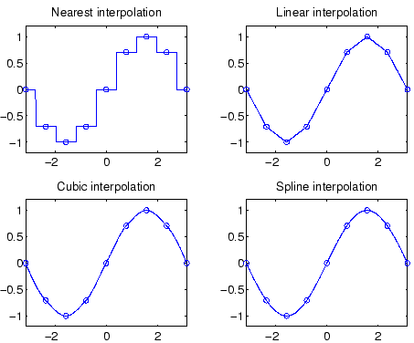
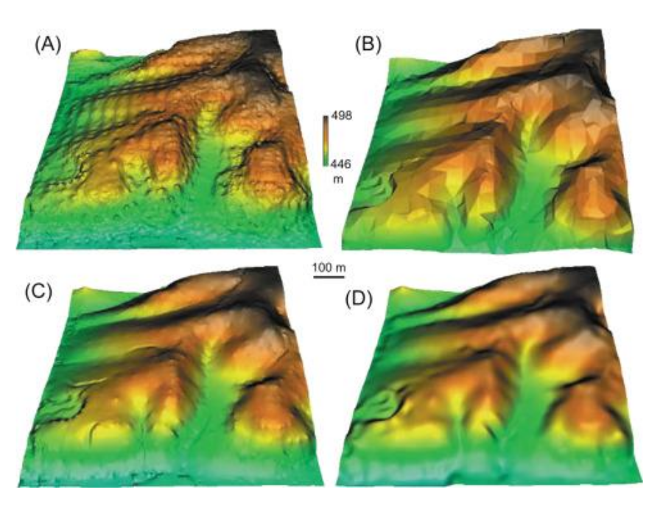
Interpolation
Was ist Interpolation?
Abschätzen unbekannter Daten zwischen gemessenen Werten
Funktionen oder Flächen
https://itp.tugraz.at/LV/kernbich/AppSoft-1/appsoft1/img372.gif
https://bildungsportal.sachsen.de/opal/g/PEEK_VIEW_WRAPPER--32227196930--99456742439238--1648006225572939012_global/Lecture_Notes_EinfGI_L6.pdf

Slide 4
Interpolation: Radiale Basisfunktion
Radiale Basisfunktion
Eigenschaften:
- eindimensional
- nicht gitterbasiert
- exakt
Ziel: glatte Oberfläche

Slide 5

Interpolation: Radiale Basisfunktion
Radiale Basisfunktion
Besonderheit:
https://desktop.arcgis.com/de/arcmap/10.4/extensions/geostatistical-analyst/GUID-8027C5DF-191E-4EF4-9BD7-AE8DA7A1BBFC-web.gif

Slide 6
Interpolation: Radiale Basisfunktion
Gewichtung
mittels extra Parameter
Lösen eines Gleichungssystems
stark verschiedene Ergebnisse

Slide 7
Interpolation: Radiale Basisfunktion
Vorteile und Nachteil
Gitterfreiheit
Nummerische Formulierung
Raum ist datenabhängig
lokale Extrema

Slide 8
Interpolation: Radiale Basisfunktion
Anwendung
Geländeprofile
angewandte Mathematik
Neurowissenschaften

Slide 9
Interpolation: Kriging
Kriging
Interpolationsverfahren der Geostatistik
Berücksichtigung der räumlichen Varianz
Bildung der gewichteten Summe der Daten:

Slide 10
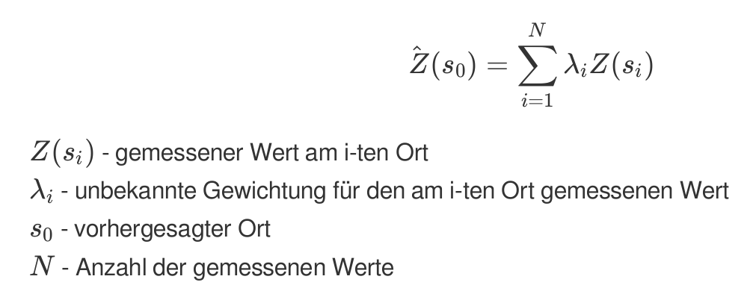
Interpolation: Kriging
Kriging
Interpolationsverfahren der Geostatistik
Berücksichtigung der räumlichen Varianz
Bildung der gewichteten Summe der Daten:

Slide 11
Interpolation: Kriging
Kriging
die Gewichte sind abhängig:
- vom gewählten Modell
- von der Entfernung zum vorhergesagtem Ort
- von räumlichen Beziehungen der umliegenden Datenpunkte
Kriging in zwei Schritten:
1. Erstellen des Variogramms → räumliche Autokorrelation der Daten
2. Vorhersage der unbekannten Werte → „Ordinary“ und „Universal“ Kriging

Slide 12
Interpolation: Variogramme
Variogramme
sind Grundlage für Kriging
Aussage über räumliche Beziehungen benachbarter Datenpunkte
zeigen Ähnlichkeit der Datenpunkte in Abhängigkeit der Entfernung
Stationarität wird vorausgesetzt
Werte von Punktpaare werden verglichen:
- Bilden der quadrierten Differenz und halbieren
- Darstellen in Abhängigkeit der Distanz h der Punkte

Slide 13
Interpolation: Variogramme
Variogrammwolke
<Bild Variogrammwolke einfügen>

Slide 14
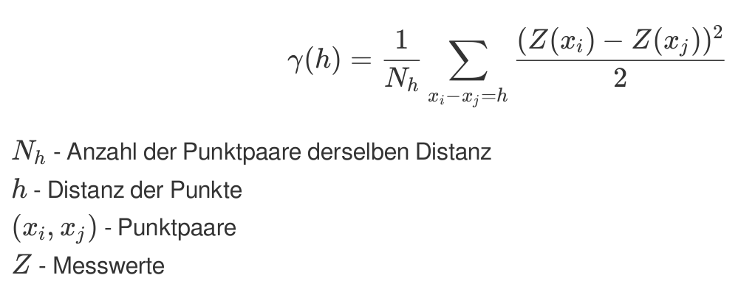
Interpolation: Variogramme
Formel für das Variogramm

Slide 15
Interpolation: Variogramme
Das empirische Variogramm
<Bild Variogramm einfügen>

Slide 16
Interpolation: Implementierung
Implementierung und Beispiele
MATLAB...

Slide 17
Quellen

Slide 18








tu-freiberg.de
TU Bergakademie Freiberg bergakademie_freiberg TUBergakademie TUBergakademie
TU BERGAKADEMIE FREIBERG
Universitätskommunikation
Prüferstr. 2
09599 Freiberg
Tel. +49(0)3731 39-2711, -3461
kommunikation@zuv.tu-freiberg.de

